Slide 1
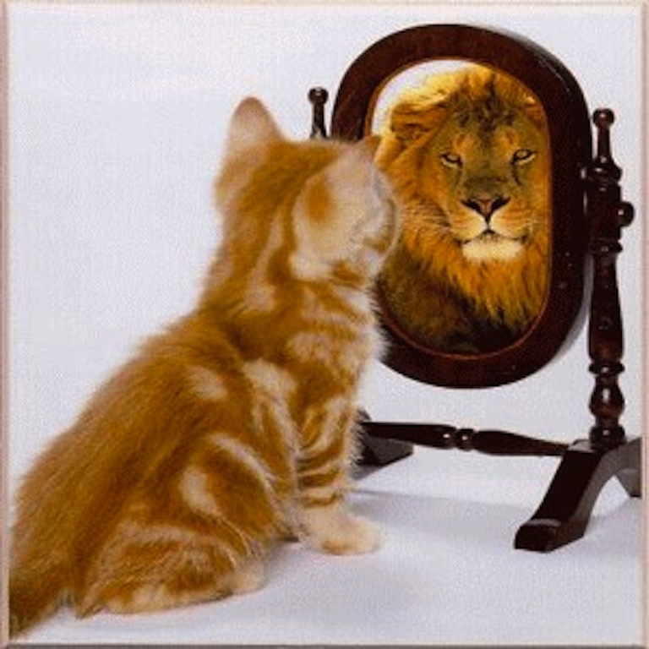
Bazična vjerovanja
Borna Habijanec

Slide 2
Bazična vjerovanja
Duboka, temeljna vjerovanja koja pacijent ima o samome sebi, drugima i svijetu
Bazična vjerovanja su:
Smatrana apsolutno točnima
Formirana u djetinjstvu
Često nepotpuno artikulirana
Otporna na promjenu
Pregeneralizirana i u nekoj mjeri netočna
Samo nekad aktivirana

Slide 3
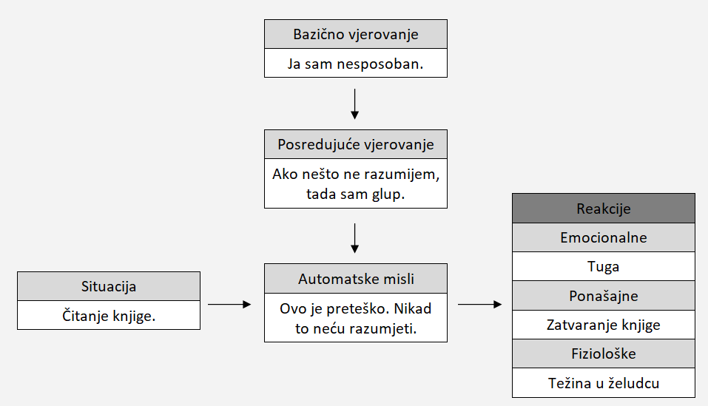

Slide 4
Kategorije bazičnih vjerovanja
Vjerovanja vezana uz bespomoćnost
„Ja sam neuspješan.”
„Ja sam slab.”
„Nemam kontrolu.”
Vjerovanja vezana uz nevoljenost
„Ja sam bezvrijedan.”
„Ne mogu se nikome svidjeti.”
„Sigurno ću biti napušten.”

Slide 5
Aktivacija bazičnih vjerovanja
Bazična vjerovanja aktiviraju se kada pacijent doživi događaj koji interpretira kao potvrdu svoje bespomoćnosti ili nevoljenosti
Pacijenti koji su u značajnoj emocionalnoj neugodi mnogo lakše izražavaju svoja bazična vjerovanja
Kad je bazično vjerovanje aktivirano dolazi do selektivnog usmjeravanja: pacijent vrlo lako procesira informacije koje podržavaju vjerovanje, ali često ne prepoznaje ili iskrivljuje informacije koje mu proturječe

Slide 6
Aktivacija bazičnih vjerovanja
Djevojka na tulumu mladiću odgovara samo odgovorima „da” i „ne”
Negativno bazično vjerovanje o voljenosti
Pozitivno bazično vjerovanje o voljenosti
„To je zbog toga kakav sam.” „Sramežljiva je ili napeta.”
„Ja sam gubitnik.” „Nisam zainteresiran za nju.”
„Ljudi će me uvijek odbijati.” „Naći ću nekog drugog.”
„Završit ću sam.” „Većina ljudi je zainteresirana za mene.”
„Moram odmah otići odavde.” „Mogao bih joj pokušati pomoći da se opusti.”

Slide 7
Metode rada na bazičnim vjerovanjima
U otkrivanju i mijenjanju bazičnih vjerovanja terapeut radi sljedeće:
Kategorizira bazična vjerovanja
Identificira bazična vjerovanja (bez iznošenja)
Predstavlja bazična vjerovanja pacijentu
Educira pacijenta o bazičnim vjerovanjima i pomaže pacijentu u opažanju njihova djelovanja
Modificira stara bazična vjerovanja i jača nova

Slide 8
1. Kategoriziranje bazičnih vjerovanja
Kad god pacijent iznosi podatke terapeut pažljivo sluša kako bi odredio kojoj kategoriji pripadaju bazična vjerovanja
Teme bespomoćnosti uključuju osobnu nemoć (nemoć, ranjivost, nemogućnost kontrole, slabost, potrebu) i nemoć u postizanju uspjeha (neuspješan, inferioran, nedovoljno dobar, gubitnik, nepoštovan)
Teme nevoljenosti uključuju bezvrijednost, nepoželjnost, neusporedivost s drugima (u tome koliko mogu dobiti ljubav)

Slide 9
2. Identificiranje bazičnih vjerovanja
Koristi se
Tehnika silazne strelice
Traženje centralne teme u pacijentovim automatskim mislima
Pazi se na bazična vjerovanja izražena u automatskim mislima
Direktno se izaziva bazično vjerovanje
Rane evaluacije su često neučinkovite

Slide 10
3. Predstavljanje bazičnih vjerovanja
Ovaj korak dolazi nakon što se prikupi dovoljno podataka za postavljanje pretpostavke o bazičnom vjerovanju i procijeni kako je pacijent dovoljno prijemčiv
Pitati što je zajedničko brojnim pacijentovim automatskim mislima

Slide 11
4. Educiranje pacijenta i pomoć u opažanju djelovanja bazičnih vjerovanja
O svojem bazičnom vjerovanju pacijent treba znati sljedeće:
To je samo ideja, ne nužno istinita
U nju može vjerovati snažno, a da ipak bude većinom ili potpuno netočna
Točnost tog vjerovanja može se provjeriti
Ima korijenje u djetinjstvu, mogla je i nije morala biti istinita kad se prvi put počelo u nju vjerovati
Nastavlja se održavati djelovanjem pacijentovog selektivnog usmjeravanja
Korištenjem tehnika i strategija može se promijeniti

Slide 12
5. Modificiranje bazičnih vjerovanja
Pacijentu je mnogo lakše usvojiti relativno pozitivno vjerovanje od ekstremnoga:
„Uglavnom sam adekvatan, ali samo sam čovjek.“
Koristimo neke ranije spominjane tehnike:
Sokratovski dijalog
Istraživanje prednosti i nedostataka
Racionalno-emocionalno igranje uloga
Ponašanje „kao da”
Ponašajni eksperiment
Samootkrivanje
Kognitivni kontinuum

Slide 13
5. Modificiranje bazičnih vjerovanja
Koristimo i sljedeće nove tehnike:
Obrazac bazičnog vjerovanja
Ekstremni kontrast
Razvijanje metafora
Povijesno testiranje bazičnih vjerovanja
Restrukturiranje ranih uspomena
Kartice za suočavanje

Slide 14
5. a) Obrazac bazičnog vjerovanja
Staro bazično vjerovanje: Ja sam neadekvatan.
Koliko sada vjerujete u staro bazično vjerovanje? (0 – 100) 60%
Koliko ste ovaj tjedan najviše vjerovali? 90%
Koliko ste ovaj tjedan najmanje vjerovali? 60%
Novo vjerovanje: Uglavnom sam adekvatan (ali sam takoder i covjek).
Koliko sada vjerujete u novo vjerovanje? 50%
Dokazi koji proturječe starom bazičnom vjerovanju
Napravio dobar posao na seminaru iz knjizevnosti.
Dokazi koji podržavaju staro, bazično vjerovanje s alternativnim objašnjenjem
Dobio 4 iz knjizevnog rada, ali to je sasvim dobra ocjena. Da sam stvarno neadekvatan, ne bih bio na fakultetu.

Slide 15
5. a) Obrazac bazičnog vjerovanja
Koristi se tek nakon što je pacijent naučio da neke od njegovih ideja nisu točne
Kako pomoći pacijentu ispuniti lijevu stranu obrasca:
Navesti da razmišlja o podacima za koje bi rekao da su pozitivni ako se radi o drugoj osobi
Navesti da razmišlja o podacima koje bi netko drugi naveo kao pozitivne dokaze za pacijenta
Navesti da se usporedi s negativnim modelom
Pitati što se događalo kad je najmanje snažno vjerovao u svoju neadekvatnost

Slide 16
5. b) Korištenje ekstremnog kontrasta
Pacijent se uspoređuje sa stvarnom ili zamišljenom osobom koja je na negativnom ekstremu kvalitete povezane s pacijentovim bazičnim vjerovanjem.
5. c) Stvaranje metafora
Ako je majka loše tretirala pacijenta, može razmišljati o priči Pepeljuga, u kojoj zla maćega vrlo grubo tretira dijete, a ono ne postaje loše ili neuspješno

Slide 17
5. d) Povijesni testovi
Terapeut pomaže pacijentu u potrazi dokaza koji su podržavali bazično vjerovanje od djetinjstva i otkrivanju dokaza koji proturječe
Na seansi ili kod kuće pacijent zapisuje uspomene koje su mogle doprinijeti bazičnom vjerovanju
Traži dokaze za novo pozitivno vjerovanje i zapisuje ih
Preoblikuje svaki negativan dokaz
S terapeutom sažimlje svako razdoblje

Slide 18
5. e) Restrukturiranje ranih sjećanja
Kroz igranje uloga proživljavaju se prošli događaji kako bi se pacijentu pomoglo reinterpretirati ranija traumatska iskustva
Za teže slučajeve i poremećaje ličnosti koristi se i tehnika prenesena iz gestalt terapije
Identificira se situacija koja je trenutno uznemirujuća za pacijenta, a povezana je s bazičnim vjerovanjem
Pojačavaju se pacijentovi osjećaji usmjerujući se na automatske misli, emocije i somatske senzacije

Slide 19
5. e) Restrukturiranje ranih sjećanja
Pacijentu se pomaže u identifikaciji i ponovnom proživljavanju relevantnog ranog iskustva
Razgovara se s „mlađim“ dijelom pacijenta radi identifikacije automatskih misli, emocija i vjerovanja
Pomaže se pacijentu u razvijanju različitog razumijevanja tog iskustva kroz vođene imaginacije, sokratovski dijalog ili igranje uloga
Razgovara se o sadašnjoj situaciji te pomaže u stvaranju stvarnijeg i adaptivnijeg zaključka

Slide 20
5. f) Kartice za suočavanje
Kartice koje pacijent drži u blizini i čita ih po dogovoru i po potrebi
Sadrže:
S jedne strane automatsku misao ili vjerovanje, a s druge adaptivni odgovor
Razvijanje ponašajnih strategija za korištenje u raznim situacijama
Sastavljanje samoinstrukcija za aktiviranje pacijenta

Slide 21


